Slide 1
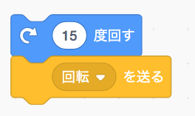

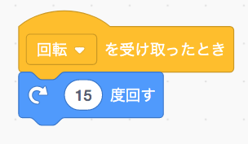




「メッセージを使ってみよう」
◆解答例
◆解説
今回は、Scratchならではの要素として
「メッセージ」についてご紹介して
いきたいと思います。
メッセージとは、本来同時に処理が行えない
別々のスプライト間を繋げるためのものです。
メッセージのやりとりには、 や
などを基本的にを使用します。
解答例はデフォルトの猫のスプライトと、地球の
スプライトを使用してみます。
まず、猫が時計回りに15度回転する処理を行ったと、「回転」というメッセージを送ります。
「回転」を受け取った地球のスプライトの
を使用した処理として、 命令を
行うようにしておくことで、猫と地球が同時に
15度、時計回りに回転するようになっています。

